Slide 1

MINI PROYECTO 2
UNIVERSIDAD AUTÓNOMA DE OCCIDENTE
Asignatura: Estadística y Probabilidad 2
Periodo Académico: 2025-2
Estudiante: Bryan Burbano Carvajal (2234963)
Correo: bryan.burbano@uao.edu.co
Octubre 2025

Slide 2
LINKS GOOGLE COLABS
CASO 1
https://colab.research.google.com/drive/1zaYdrX1K9mzvE9J3a9ONFyh4Ld-UBwmV?usp=sharing
CASO 2
https://colab.research.google.com/drive/1wSU7EHg4yuMU3lcSz7ulJ0mgKggBHkqk?usp=sharing
Octubre 2025

Slide 3
CASO 1

Slide 4
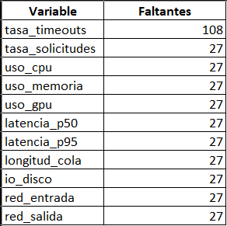
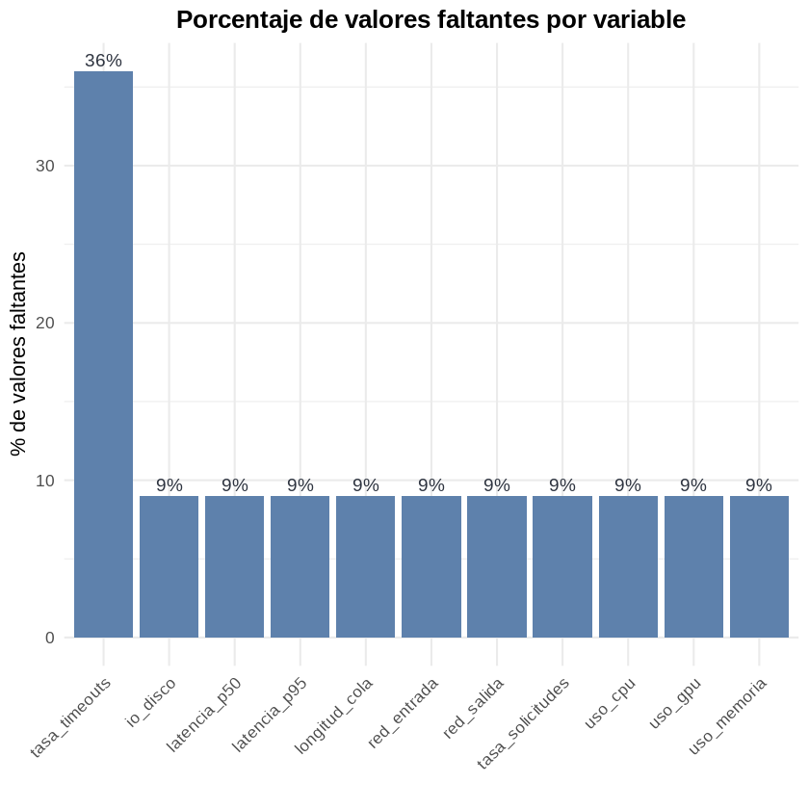
ETAPA 0. Limpieza, Imputación y EDA
NULOS
Tabla 1. Valores faltantes por variable
La variable tasa_timeouts presenta el 36% de valores faltantes por los 81 registros negativos reemplazados por NA.
Las demás variables tienen cerca del 9% de faltantes, los cuales están dispersos y sin patrón definido.
Figura 1. Porcentaje de datos faltantes por variable
Octubre 2025

Slide 5
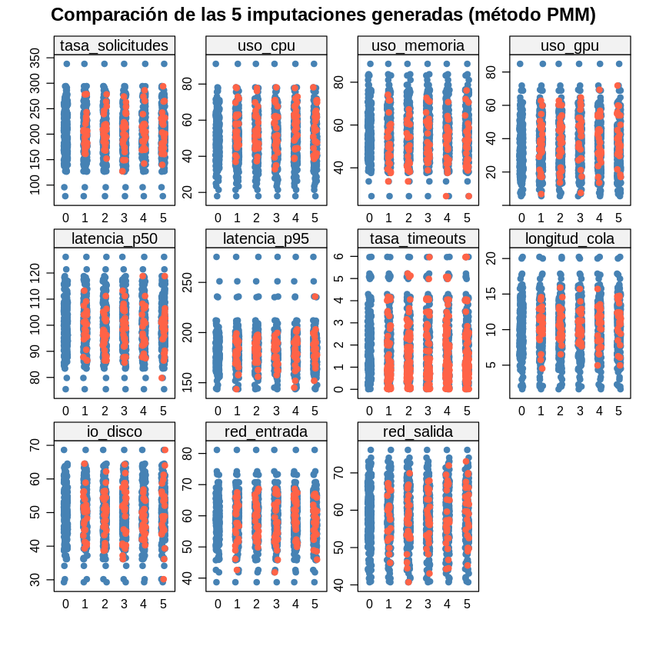
ETAPA 0. Limpieza, Imputación y EDA
B. IMPUTACIÓN MULTIPLE
Las cinco imputaciones generadas con mice usando el método PMM presentan distribuciones muy similares, lo que evidencia consistencia en el proceso.
Como los puntos rojos (imputados) caen dentro del rango de los azules (observados) en todas las imputaciones, todas son válidas.
Por ello, se selecciona solo la primera imputación, ya que representa adecuadamente al conjunto donde las imputaciones no alteran el comportamiento original de las variables.
Figura 2. Comparación de las 5 imputaciones generadas (método PMM)
Octubre 2025

Slide 6
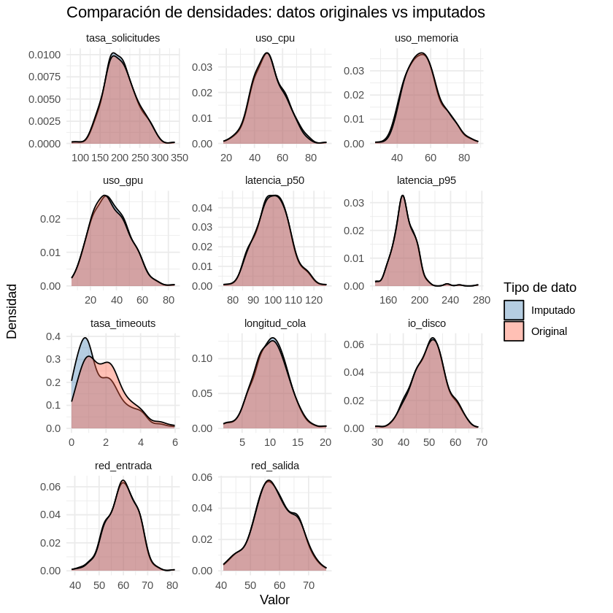
ETAPA 0. Limpieza, Imputación y EDA
B. IMPUTACIÓN MULTIPLE
Las distribuciones imputadas se superponen casi por completo con las originales, lo que indica que el método PMM preservó la forma y variabilidad de los datos.
Solo tasa_timeouts muestra una ligera diferencia, coherente con la corrección de valores negativos realizada previamente.
Figura 3. Comparación de densidades entre datos originales e imputados
Octubre 2025

Slide 7
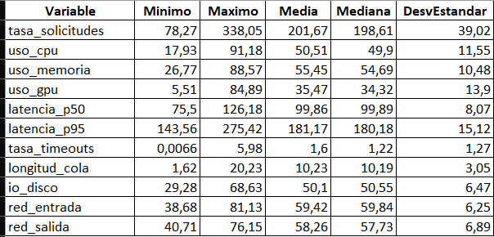
ETAPA 0. Limpieza, Imputación y EDA
C. EDA
Las variables presentan valores coherentes con la información de telemetría registrada en la plataforma de inferencia.
Las medias y medianas son similares, lo que indica comportamientos estables.
La variabilidad moderada observada refleja las fluctuaciones normales en el uso de recursos y tiempos de respuesta.
Tabla 2. Resumen estadístico de las variables de rendimiento
Octubre 2025

Slide 8
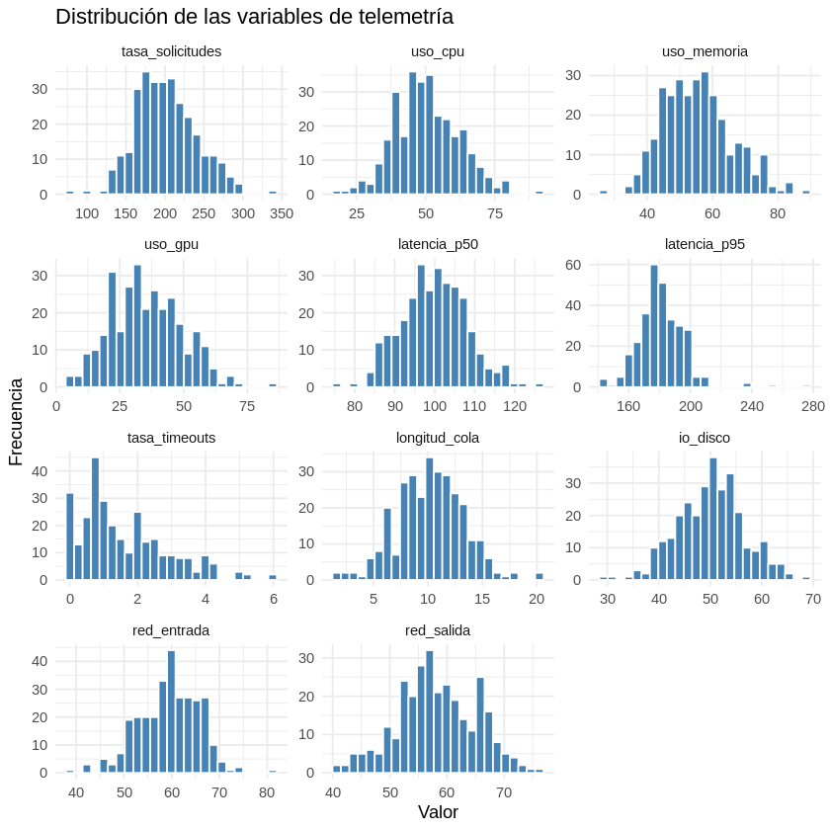
ETAPA 0. Limpieza, Imputación y EDA
C. EDA
Las variables muestran distribuciones principalmente simétricas, indicando un comportamiento estable del sistema de inferencia.
Algunas como tasa_timeouts presentan sesgo a la derecha, reflejando que los fallos o demoras son poco frecuentes frente a los estados normales de operación.
Figura 4. Distribución de las variables de rendimiento de la plataforma
Octubre 2025

Slide 9
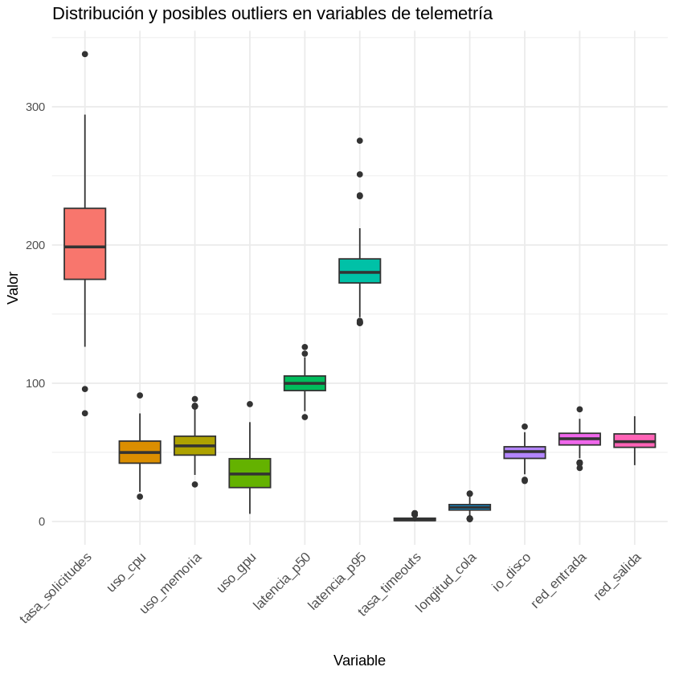
ETAPA 0. Limpieza, Imputación y EDA
C. EDA
Las variables presentan una dispersión moderada y algunas, como tasa_solicitudes y latencia_p95, muestran valores atípicos esperables en escenarios de alta demanda o carga del sistema.
El resto mantiene una variabilidad controlada, lo que refleja estabilidad general en el funcionamiento de la plataforma.
Figura 5. Dispersión y outliers en las variables de rendimiento de la plataforma
Octubre 2025

Slide 10
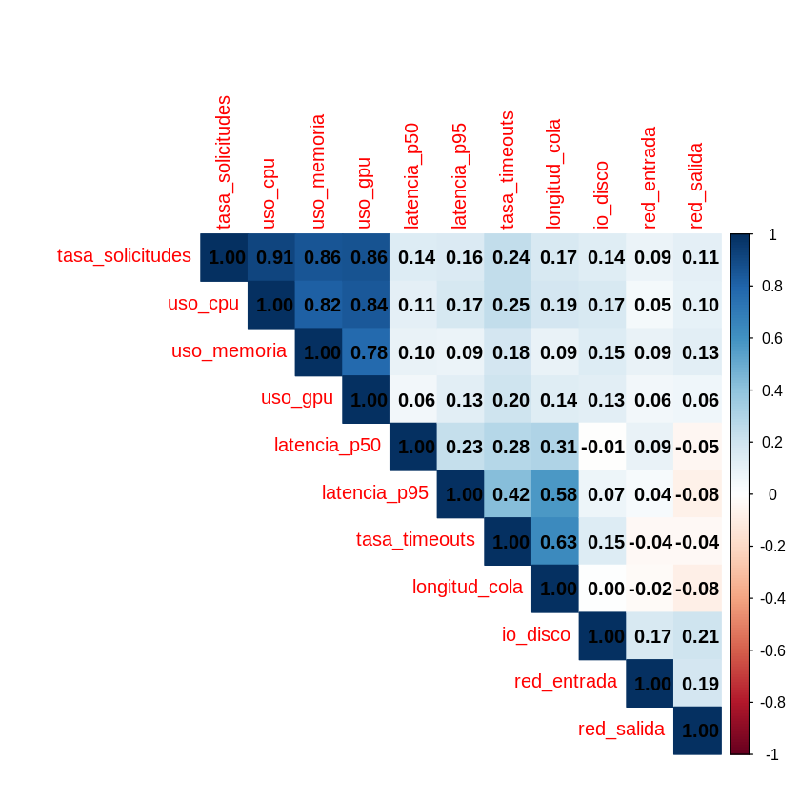
ETAPA 0. Limpieza, Imputación y EDA
C. EDA
Hay fuerte correlación positiva entre tasa_solicitudes, uso_cpu, uso_memoria y uso_gpu, lo que indica que a mayor número de solicitudes procesadas, mayor es el consumo de recursos.
Las latencias (latencia_p50, latencia_p95) y la longitud de cola presentan correlaciones moderadas entre sí, reflejando que a mayor carga de trabajo, el tiempo de respuesta y la congestión del sistema aumentan.
Por el contrario, las variables de red (red_entrada, red_salida) e (io_disco) muestran baja o nula correlación con las demás, lo que sugiere que su comportamiento no depende directamente del nivel de carga computacional.
Figura 6. Correlación entre variables de rendimiento de la plataforma
Octubre 2025

Slide 11
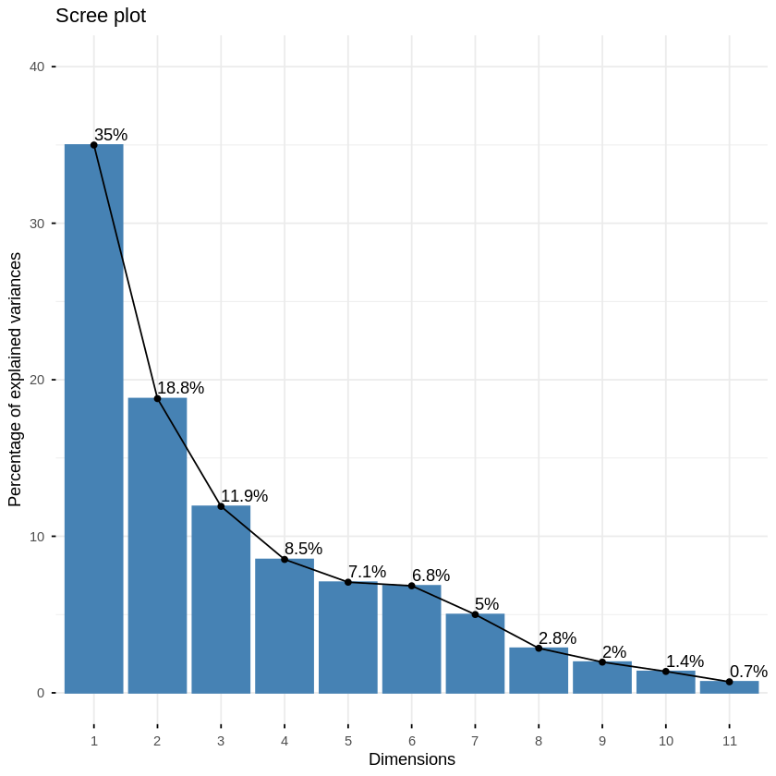
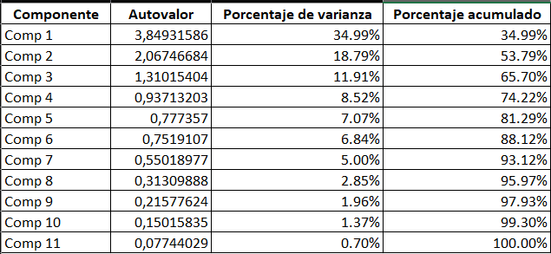
ETAPA 1. ACP
Tabla 3. Varianza explicada por los componentes principales
Seleccionamos los 4 primeros componentes porque retienen el 74.22% de la variabilidad
Figura 7. Scree Plot: Porcentaje de variabilidad explicada por cada componente
Octubre 2025

Slide 12
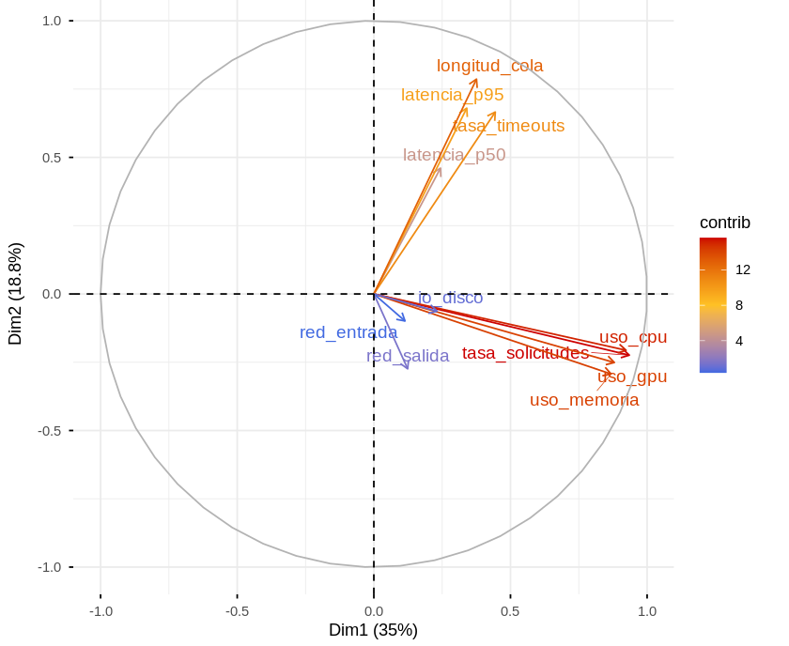
ETAPA 1. ACP
uso_cpu y tasa_solicitudes tienen mayor calidad de representación por estar más pegadas al círculo, contrario a red_entrada y io_disco.
Por un lado, uso_cpu, uso_gpu, uso_memoria y tasa_solicitudes están más cerca al eje X, es decir, le aportan más al componente principal (C1).
Además, están pegadas, por lo tanto, están altamente correlacionadas, representando la carga de trabajo del sistema: cuando aumenta el procesamiento, también lo hace el consumo de recursos.
En contraste, latencia_p50, latencia_p95, tasa_timeouts y longitud_cola están más cerca al eje Y, es decir, le aportan más al componente principal (C2).
Además, están pegadas, por lo tanto, están altamente correlacionadas, reflejando que cuando aumenta la cantidad de peticiones acumuladas en espera, el sistema no procesa las solicitudes con la suficiente rapidez; es decir, se congestiona o se satura.
Figura 8. Biplot: contribución y correlaciones de variables en el plano principal (C1 y C2).
Octubre 2025

Slide 13
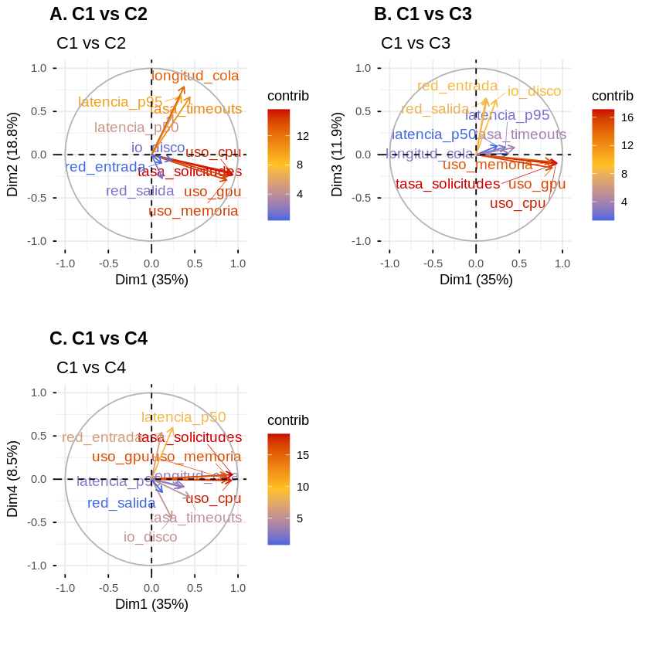
ETAPA 1. ACP
Figura 9. Biplots comparativos: distribución y contribución de variables en los planos principales
Octubre 2025

Slide 14
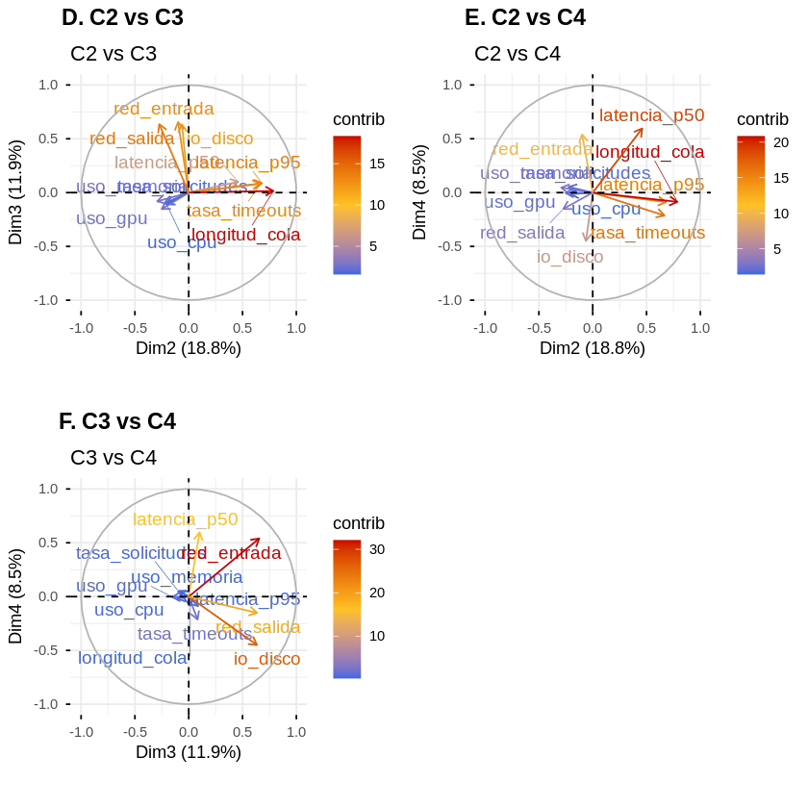
ETAPA 1. ACP
Figura 10. Biplots comparativos: distribución y contribución de variables en los planos principales
Octubre 2025

Slide 15
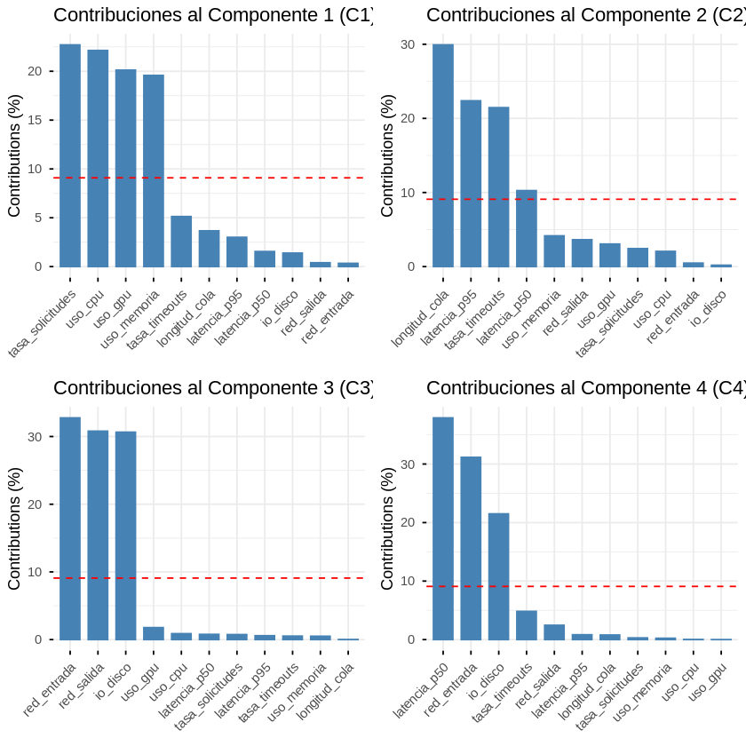
ETAPA 1. ACP
Las variables que más contribuyen al Componente 1 (C1) son tasa_solicitudes, uso_cpu, uso_gpu y uso_memoria.
Las variables que más contribuyen al Componente 2 (C2) son longitud_cola, latencia_p95, tasa_timeouts y latencia_p50.
Las variables que más contribuyen al Componente 3 (C3) son red_entrada, red_salida e io_disco.
Las variables que más contribuyen al Componente 4 (C4) son latencia_p50, red_entrada e io_disco.
Figura 11. Contribución de las variables a los cuatro componentes principales del ACP.
Octubre 2025

Slide 16
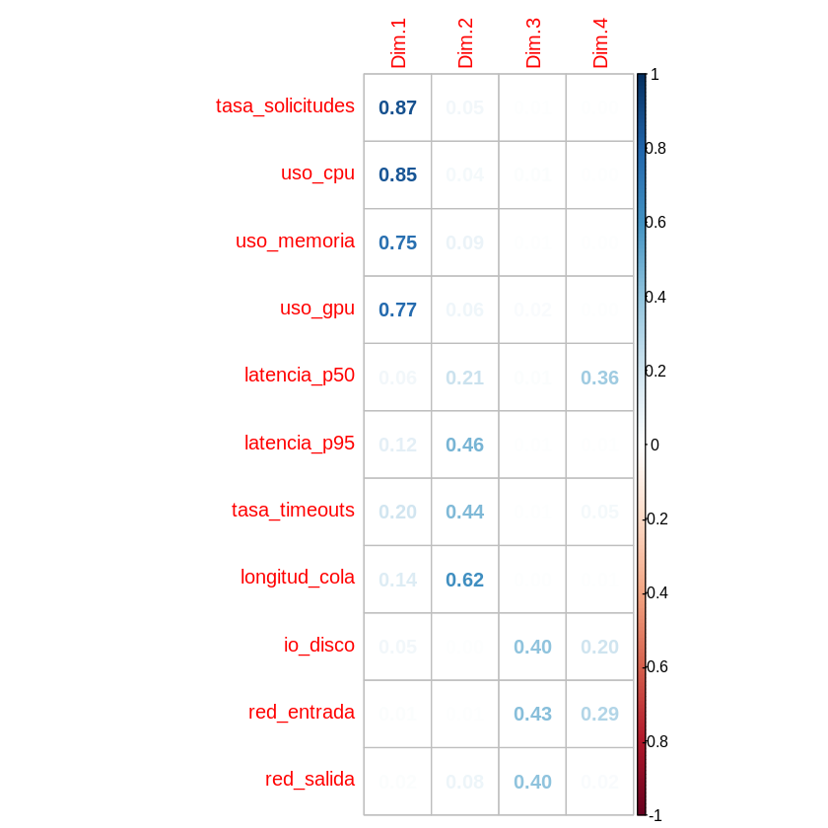
ETAPA 1. ACP
Las variables tasa_solicitudes, uso_cpu, uso_memoria y uso_gpu tienen más calidad de representación con el Componente 1, indicando que contribuyen principalmente a describir la carga de trabajo del sistema.
Las variables longitud_cola, latencia_p95 y tasa_timeouts tienen más calidad de representación con el Componente 2, lo que refleja su relación con la latencia y la congestión del sistema.
Finalmente, variables como io_disco, red_entrada y red_salida tienen más calidad de representación con los Componentes 3 y 4, asociados con el flujo de red y operaciones de entrada/salida.
Figura 12. Calidad de representación (correlación de las variables con los componentes).
Octubre 2025

Slide 17
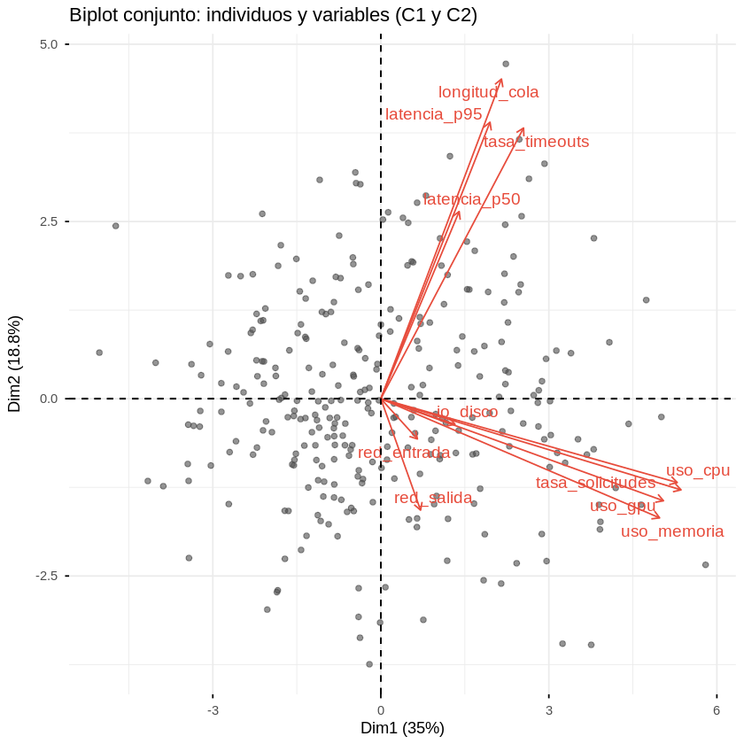
ETAPA 1. ACP
Cada punto representa como se distribuye una observación o registro del rendimiento de los nodos de cómputo, donde las 11 variables describen qué tan ocupado, rápido o saturado estaba el sistema en ese momento. (Cada fila corresponde al procesamiento de múltiples solicitudes en un tiempo determinado).
Los puntos que están en el mismo cuadrante tienen comportamientos similares entre sus métricas de rendimiento.
Los puntos en el cuadrante inferior derecho corresponden a observaciones asociadas con un mayor uso de recursos del sistema.
Los puntos en el cuadrante superior derecho corresponden a observaciones asociadas donde el sistema presentaba más retardo o congestión.
Figura 12. Biplot conjunto: representación simultanea individuos y variables (C1 y C2)
Octubre 2025

Slide 18
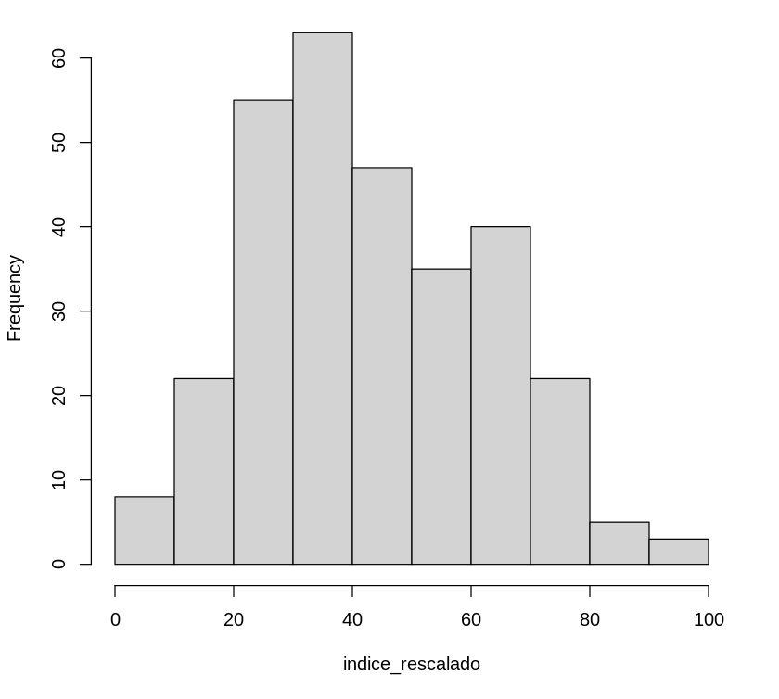
ETAPA 2. INDICE
La mayoría de los nodos presentan valores del Índice de Rendimiento Escalado entre 20 % y 60 %, lo que sugiere un comportamiento operativo intermedio o estable. Los extremos (cercanos a 0 % y 100 %) son menos frecuentes y podrían indicar situaciones anómalas, como sobrecarga o baja utilización del sistema.
Figura 13. Histograma: Distribución del Índice de Rendimiento Escalado
Octubre 2025

Slide 19
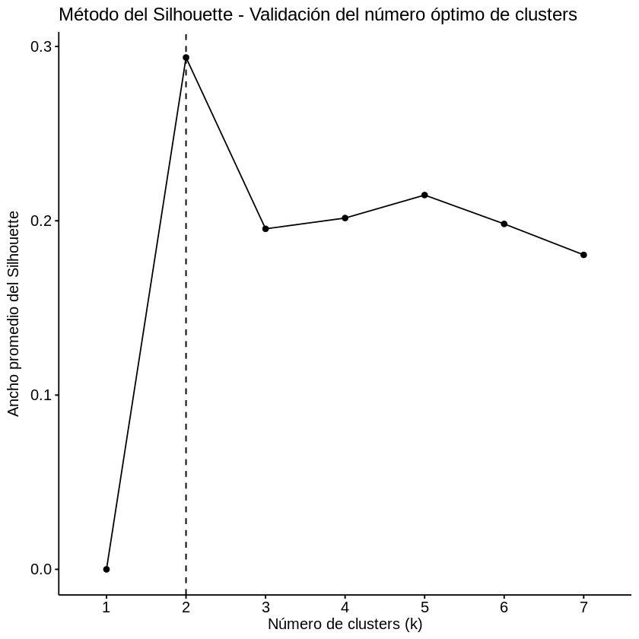
ETAPA 3. CLUSTER
El punto de inflexión se observa en k = 2. Por ello, se seleccionan 2 clusters como la opción óptima.
Figura 14. Método del Silhouette – Determinación del número óptimo de clusters
Octubre 2025

Slide 20
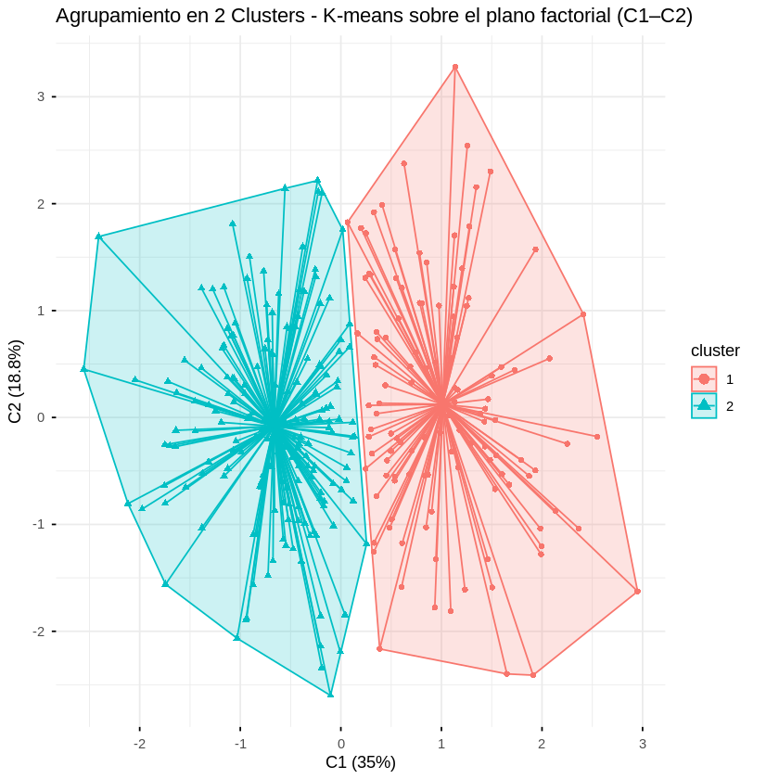
ETAPA 3. CLUSTER
Figura 14. Agrupamiento no jerárquico, mediante el metodo K-means del rendimiento de los nodos del sistema en el plano principal (C1–C2).
Octubre 2025

Slide 21
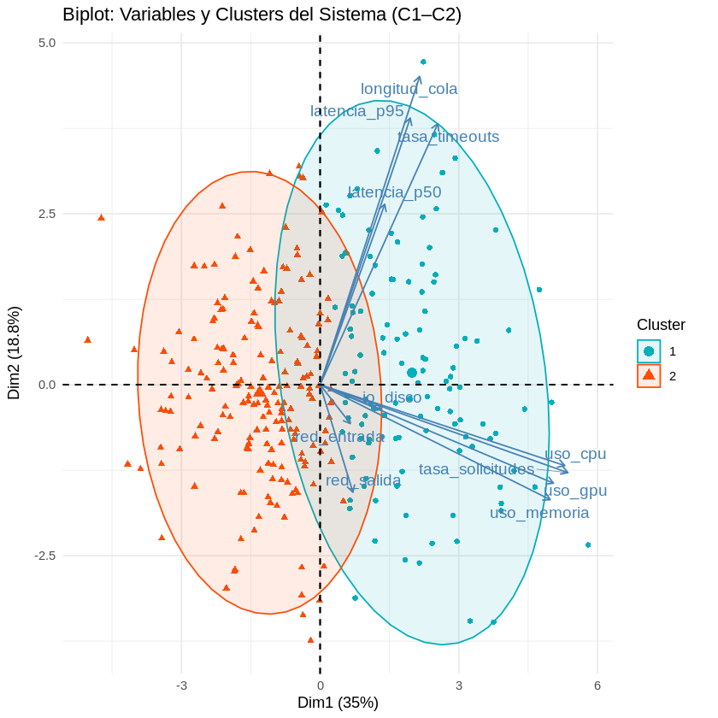
ETAPA 3. CLUSTER
Cluster 1 (azul) → Agrupa observaciones asociadas con alta carga de recursos del sistema, caracterizadas por un mayor uso de CPU, GPU y memoria, así como por niveles elevados de latencia (p50, p95), longitud de cola y tasa de timeouts. En conjunto, representa escenarios donde el sistema opera bajo alta demanda, lo que sugiere momentos de saturación, congestión y posibles riesgos de falla.
Cluster 2 (rojo) → Representa observaciones más estables o de mejor rendimiento, asociadas con menor carga del sistema, menor latencia y un uso más equilibrado de recursos.
Figura 15. Biplot de variables y clusters de rendimiento de los nodos, en el plano principal (C1–C2).
Octubre 2025

Slide 22
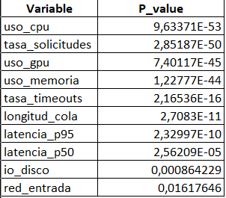
ETAPA 3. CLUSTER
Si p-valor es pequeño la variable es importante y contribuye significativamente a diferenciar los clusters. En este caso todas son significativas.
Tabla 4. Variables significativas en la formación de clusters
Octubre 2025

Slide 23
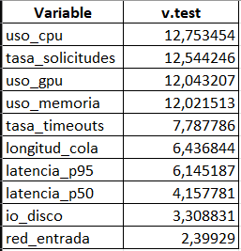
ETAPA 3. CLUSTER
Cluster 1
Todas las variables son significativas para este grupo, ya que todos los valores v.test son positivos.
Tabla 6. Categorías más significativas del Clúster 1
Octubre 2025

Slide 24
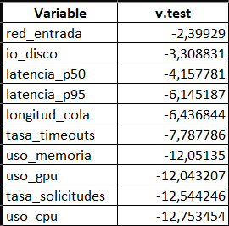
ETAPA 3. CLUSTER
Cluster 2
Ninguna variable es significativa para este grupo, ya que todos los valores v.test son negativos.
Tabla 5. Variables más significativas del Clúster 2
Octubre 2025

Slide 25
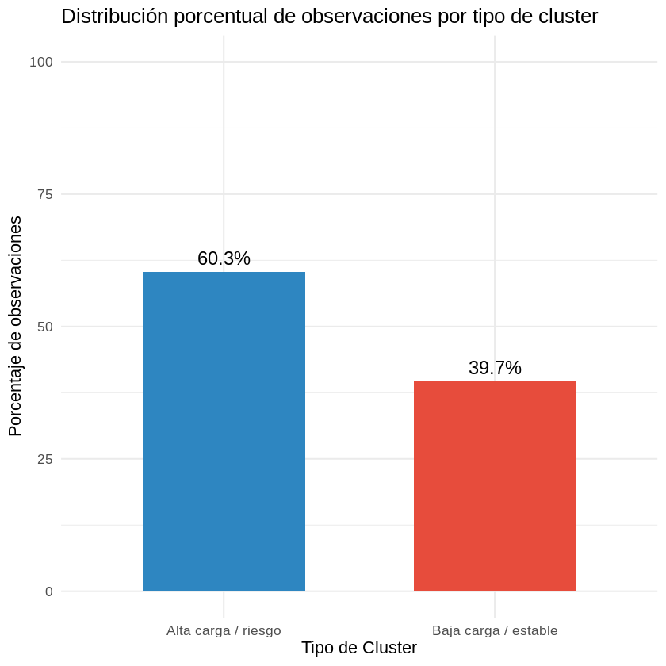
ETAPA 4. NUEVAS VARIABLES ( Alta carga / riesgo y Baja carga / estable)
La mayoría de las observaciones (60,3 %) pertenecen al Cluster de Alta carga / riesgo, lo que evidencia que la plataforma de inferencia opera con alta demanda de procesamiento y utilización intensiva de recursos durante buena parte del tiempo, reflejando posibles escenarios de riesgo de saturación.
En contraste, el Cluster de Baja carga / estable (39,7 %) representa periodos en los que el sistema mantiene un rendimiento más equilibrado y un uso controlado de CPU, GPU y memoria.
Figura 16. Distribución (%) de observaciones por tipo de cluster
Octubre 2025

Slide 26
CASO 2

Slide 27
ETAPA 1. ETL
DIAGRAMA DE FLUJO
http://bit.ly/4nIIMFV
Octubre 2025

Slide 28
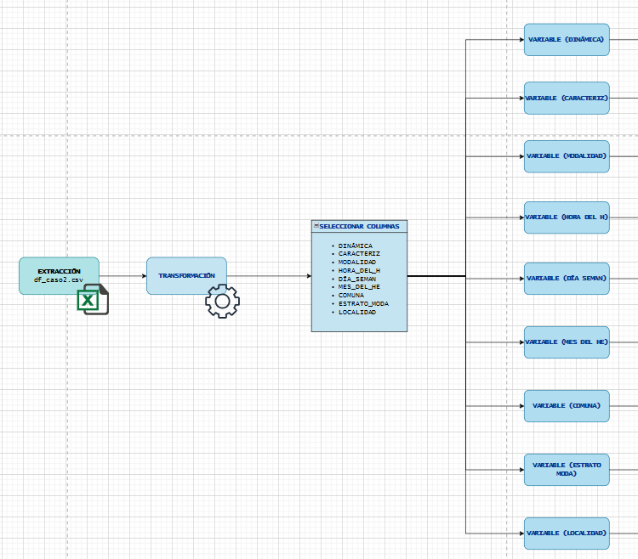
ETAPA 1. ETL
DIAGRAMA DE FLUJO
Octubre 2025

Slide 29
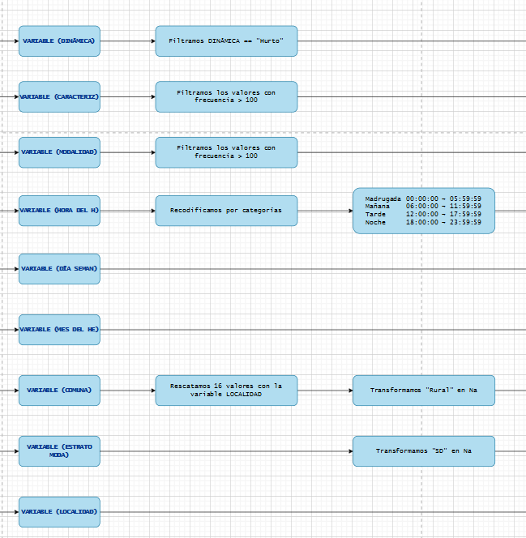
ETAPA 1. ETL
DIAGRAMA DE FLUJO
Octubre 2025

Slide 30
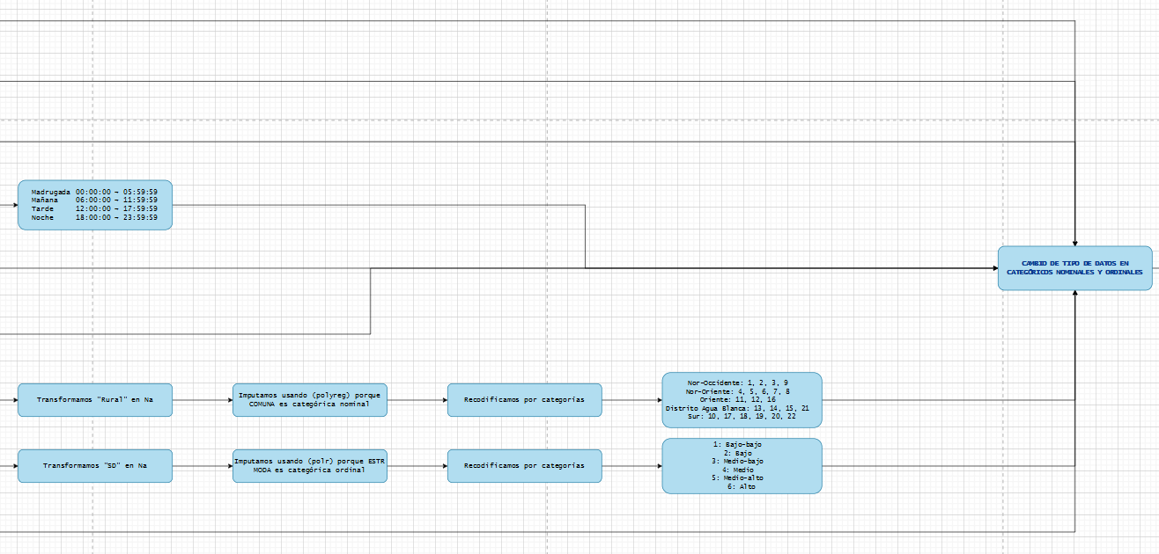
ETAPA 1. ETL
DIAGRAMA DE FLUJO
Octubre 2025

Slide 31
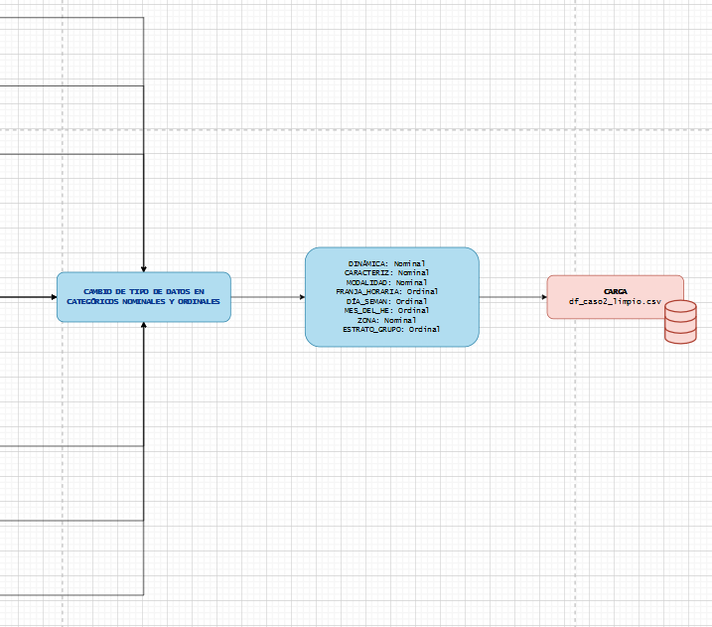
ETAPA 1. ETL
DIAGRAMA DE FLUJO
Octubre 2025

Slide 32
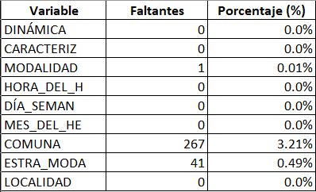
ETAPA 1. ETL
NULOS
Las variables con valores nulos son COMUNA (3.21%), ESTRA_MODA (0.49%) y MODALIDAD (0.01%).
En COMUNA, primero se rescataron 16 registros válidos, y posteriormente se reemplazaron los valores “Rural” por nulos (NA) para imputarlos.
En ESTRA_MODA, los valores “SD” (sin dato) se transformaron en nulos (NA) para ser tratados en el proceso de imputación.
Tabla 1. Valores faltantes por variable
Octubre 2025

Slide 33
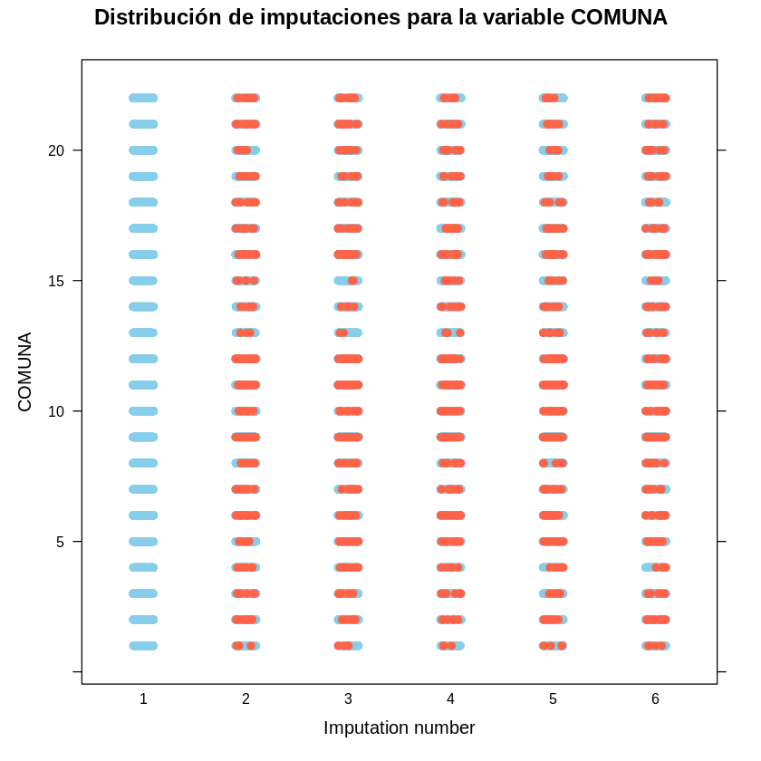
ETAPA 1. ETL
B. IMPUTACIÓN MULTIPLE
Las imputaciones generadas con mice usando el método polyreg muestran distribuciones muy similares, lo que evidencia consistencia en el proceso.
Los puntos rojos (imputados) se mantienen dentro del rango de los datos originales, por lo que las imputaciones son válidas.
Se selecciona la primera imputación, ya que conserva el comportamiento original de la variable COMUNA.
Figura 1. Comparación de las 5 imputaciones generadas (método polyreg) para la variable categórica nominal COMUNA
Octubre 2025

Slide 34
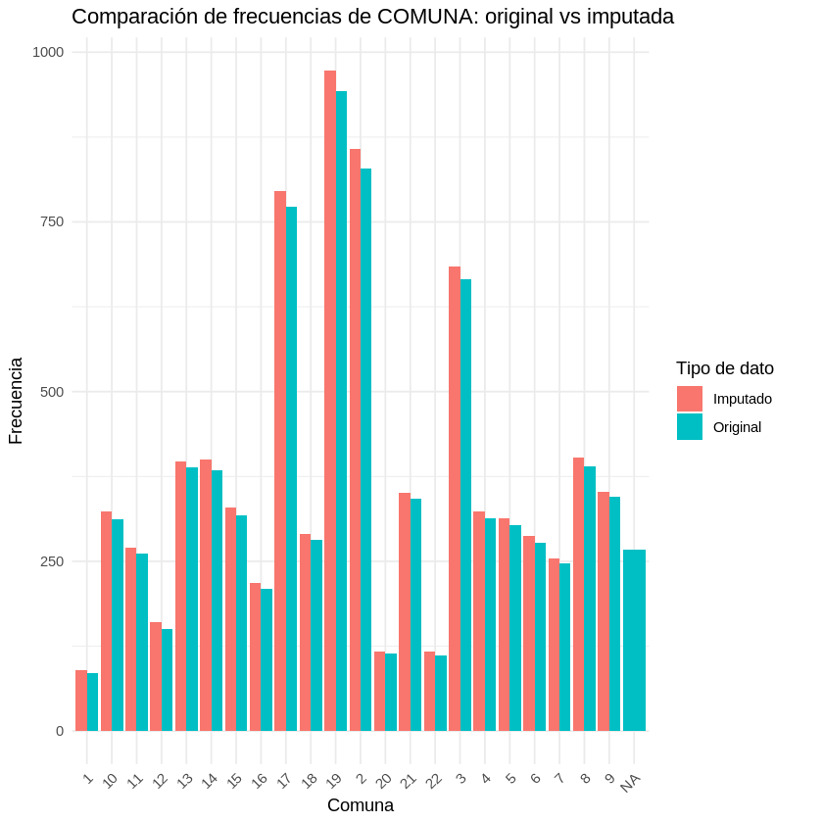
ETAPA 1. ETL
B. IMPUTACIÓN MULTIPLE
La comparación muestra que las frecuencias de COMUNA antes y después de la imputación se mantienen similares.
Esto indica que el proceso de imputación conservó la distribución original de la variable.
Figura 2. Comparación de la distribución de COMUNA antes y después de la imputación
Octubre 2025

Slide 35
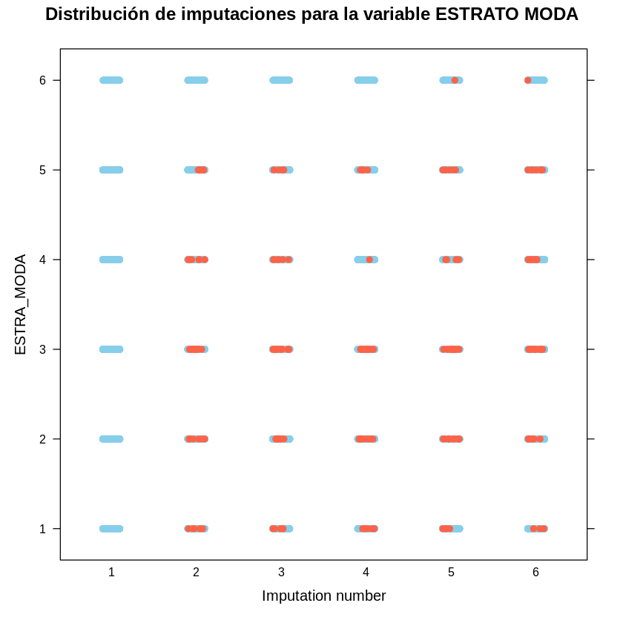
ETAPA 1. ETL
B. IMPUTACIÓN MULTIPLE
Las cinco imputaciones realizadas con mice usando el método polr presentan distribuciones muy similares entre sí.
Los valores imputados (en rojo) se mantienen dentro del rango de los observados (en azul), indicando coherencia en el proceso.
Se conserva el orden de los estratos, lo que demuestra que la imputación no alteró la estructura ordinal de la variable.
Figura 3. Comparación de las 5 imputaciones generadas (método polr) para la variable categórica ordinal ESTRATO MODA
Octubre 2025

Slide 36
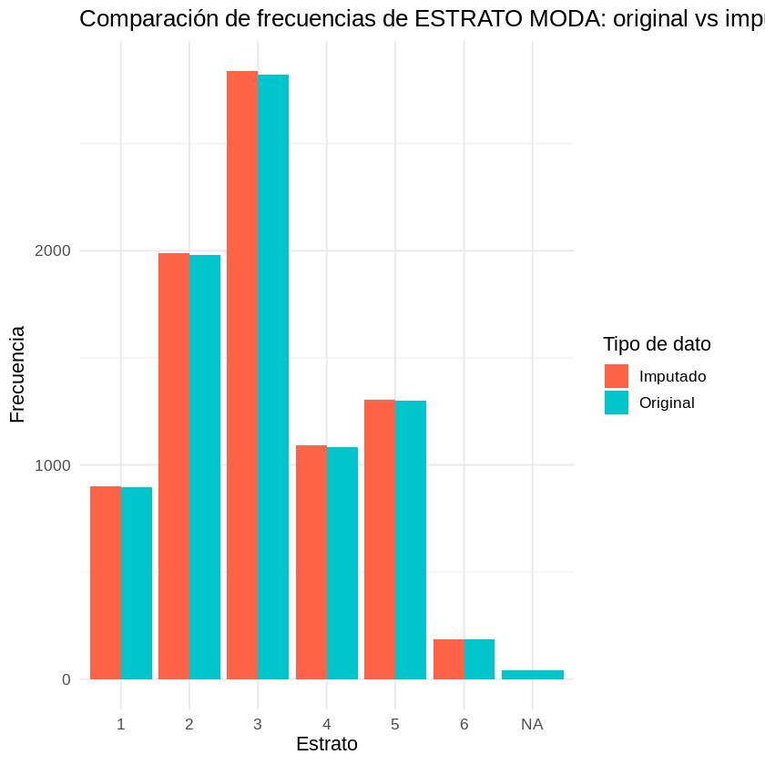
ETAPA 1. ETL
B. IMPUTACIÓN MULTIPLE
Las frecuencias por estrato se mantienen casi iguales tras la imputación.
Esto confirma que el método polr conservó la estructura ordinal de la variable sin alterar su comportamiento general.
Figura 4. Comparación de la distribución de ESTRATO MODA antes y después de la imputación
Octubre 2025

Slide 37
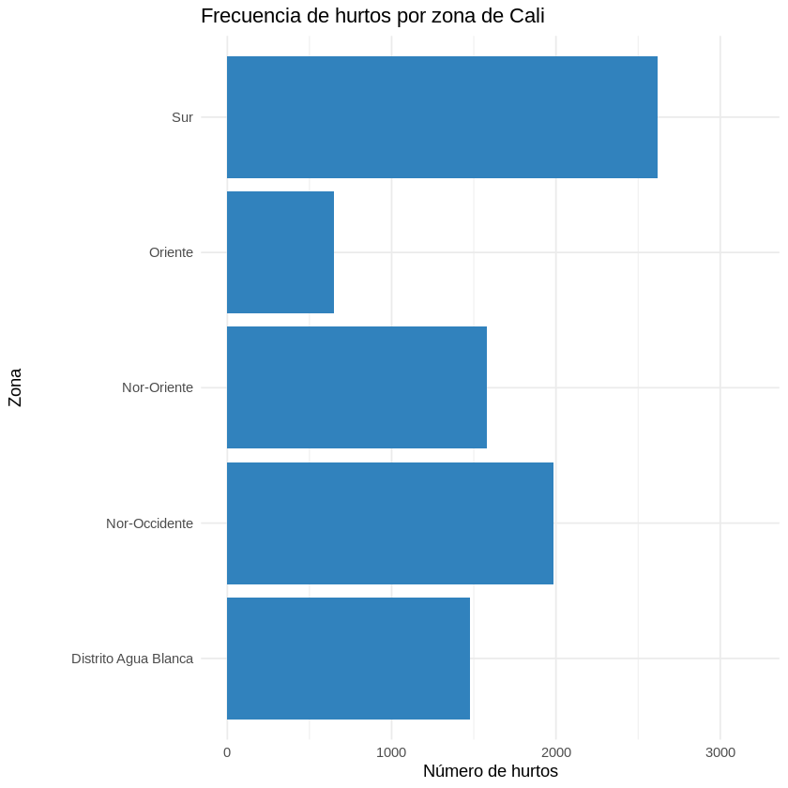
ETAPA 2. EDA
La zona Sur concentra la mayor cantidad de hurtos registrados, seguida del Nor-Occidente.
En contraste, el Oriente presenta la menor incidencia
Figura 5. Frecuencia de hurtos por zona de Cali
Octubre 2025

Slide 38
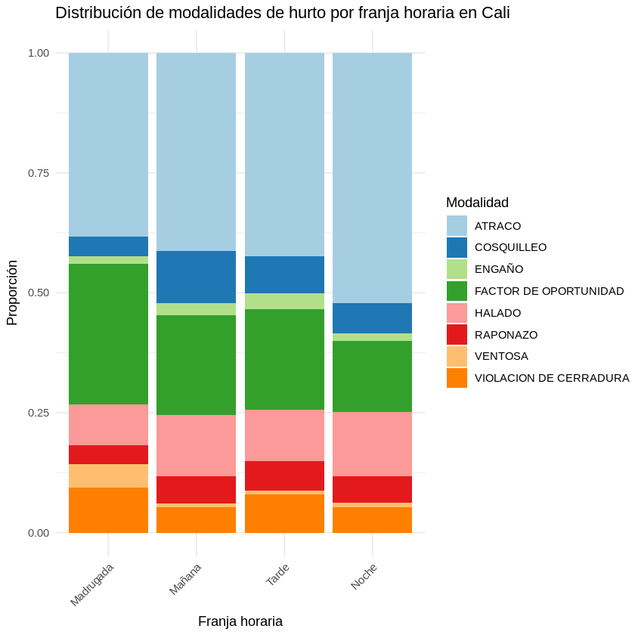
ETAPA 2. EDA
Se observa que las modalidades de hurto más comunes en todas las franjas horarias son "Atraco" y "Factor de oportunidad", destacando su mayor incidencia durante la noche el primero y en la madrugada el segundo.
Mientras que Modalidades como "Raponazo" y "Ventosa" son menos frecuentes
Figura 6. Distribución de modalidades de hurto por franja horaria en Cali
Octubre 2025

Slide 39
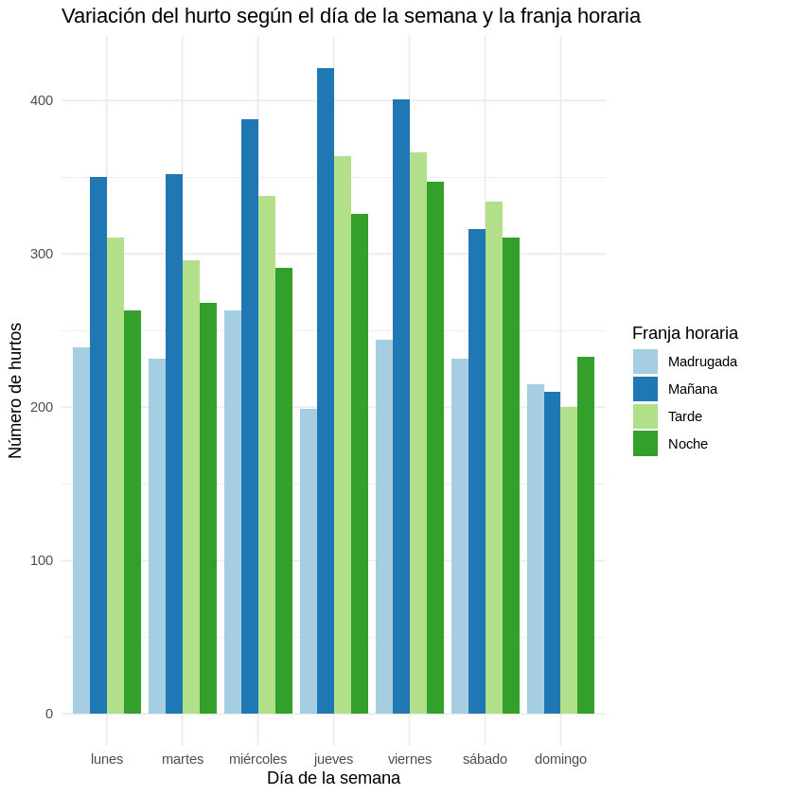
ETAPA 2. EDA
Se observa que los hurtos aumentan entre miércoles y viernes, alcanzando su punto máximo el jueves.
Las franjas de mañana y tarde concentran la mayor cantidad de hurtos, mientras que la madrugada presenta los niveles más bajos.
Figura 7. Variación del hurto según el día de la semana y la franja horaria
Octubre 2025

Slide 40
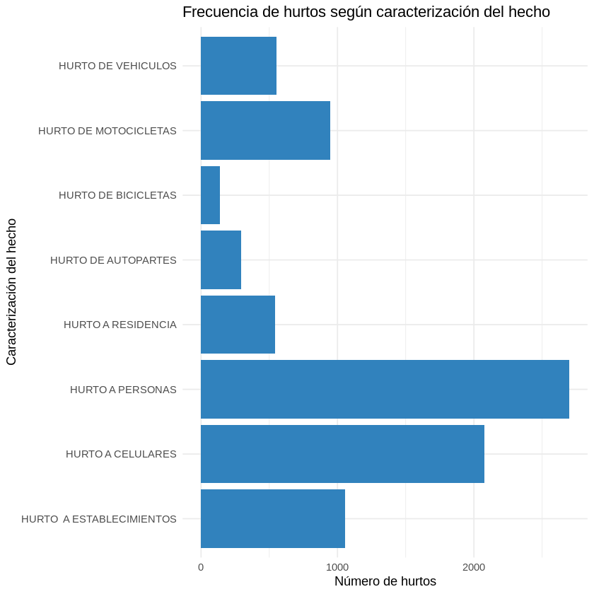
ETAPA 2. EDA
Se evidencia que los hurtos a personas son los más frecuentes, seguidos por los hurtos a celulares y establecimientos.
En contraste, los hurtos de bicicletas y autopartes presentan una incidencia mucho menor dentro del total de delitos reportados.
Figura 8. Frecuencia de hurtos por tipo de caracterización
Octubre 2025

Slide 41
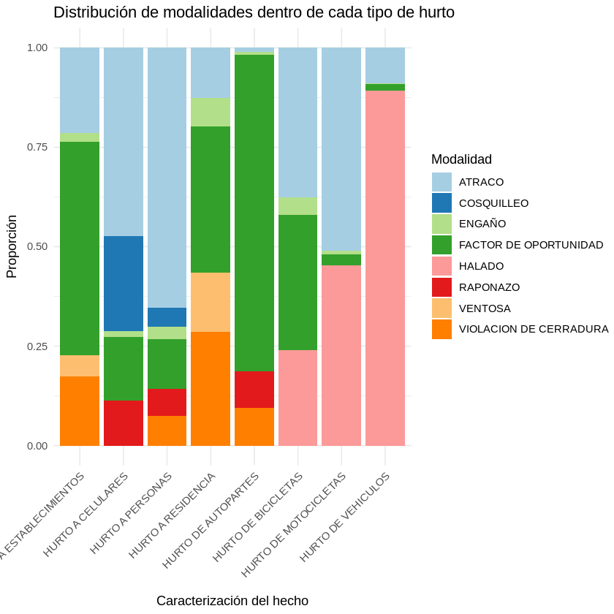
ETAPA 2. EDA
Se observa que las modalidades “Atraco” y “Factor de oportunidad” son las más comunes en casi todos los tipos de hurto.
En cambio, “Halado” predomina en los hurtos de motocicletas y vehículos, mientras que “Ventosa” tiene menor representación general.
Figura 9. Distribución de modalidades dentro de cada caracterización
Octubre 2025

Slide 42
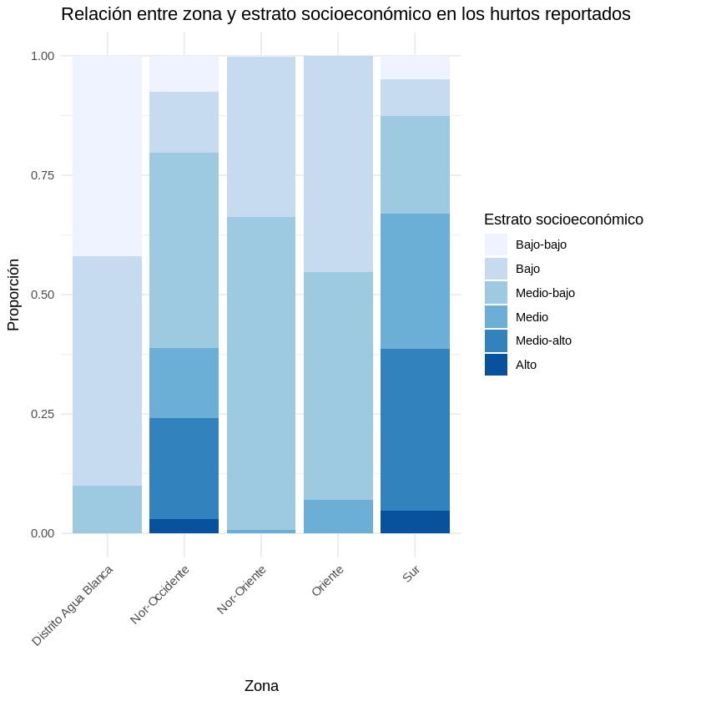
ETAPA 2. EDA
Se observa que las zonas Distrito Agua Blanca y Oriente concentran principalmente estratos bajo-bajo y bajo, reflejando una mayor vulnerabilidad social.
En contraste, las zonas Sur y Nor-occidente presentan una mayor proporción de estratos medio y medio-alto, mientras que el estrato alto solo tiene presencia relevante en el Sur.
Figura 10. Relación entre zona y estrato socioeconómico en los hurtos reportados
Octubre 2025

Slide 43
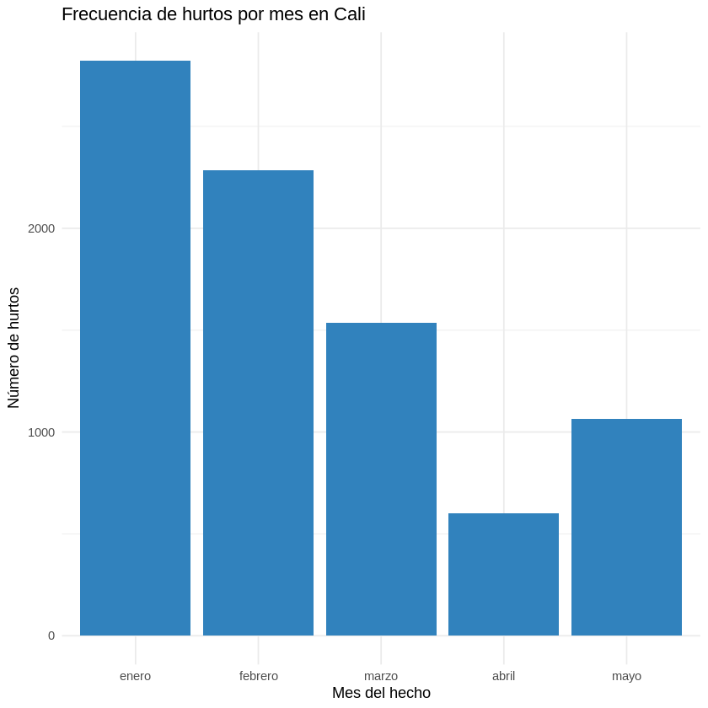
ETAPA 2. EDA
Se observa que los hurtos fueron más frecuentes en enero y febrero.
El mes de abril presenta la menor cantidad de hurtos.
Figura 11. Frecuencia de hurtos por mes en Cali
Octubre 2025

Slide 44
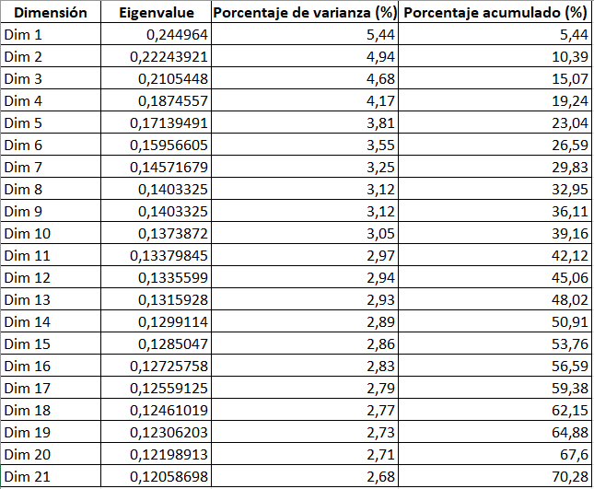
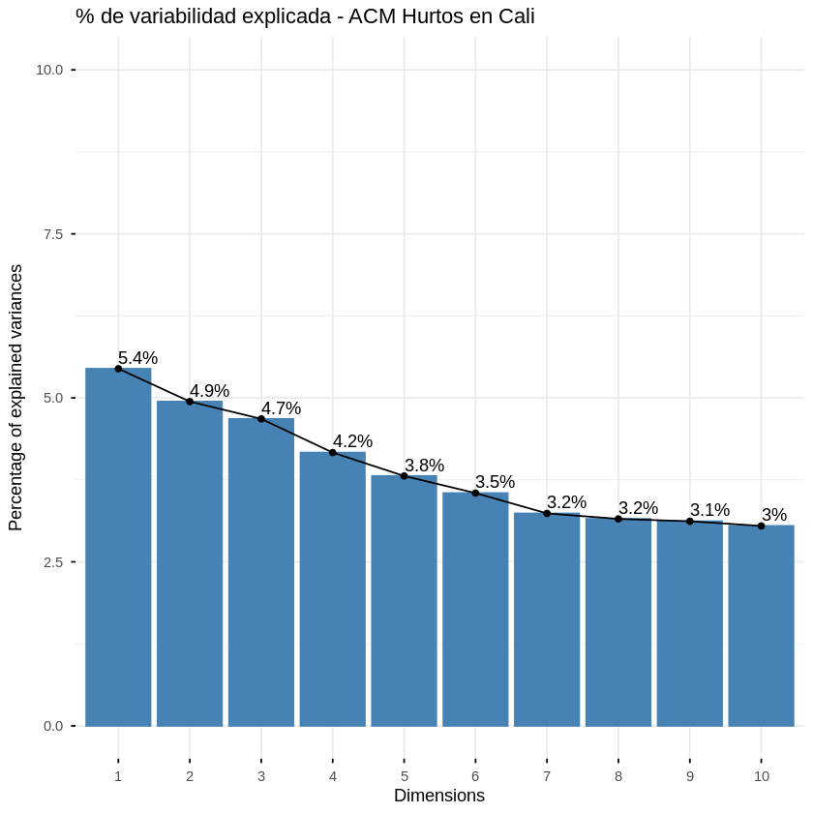
ETAPA 3. ACM
Tabla 2. Varianza explicada por los componentes principales
Seleccionamos los 21 primeros componentes o dimensiones factoriales porque retienen el 70.28 % de la variabilidad total.
El ACM generó 36 dimensiones por el one-hot encoding.
Figura 12. Scree Plot: Porcentaje de variabilidad explicada por cada componente
Octubre 2025

Slide 45
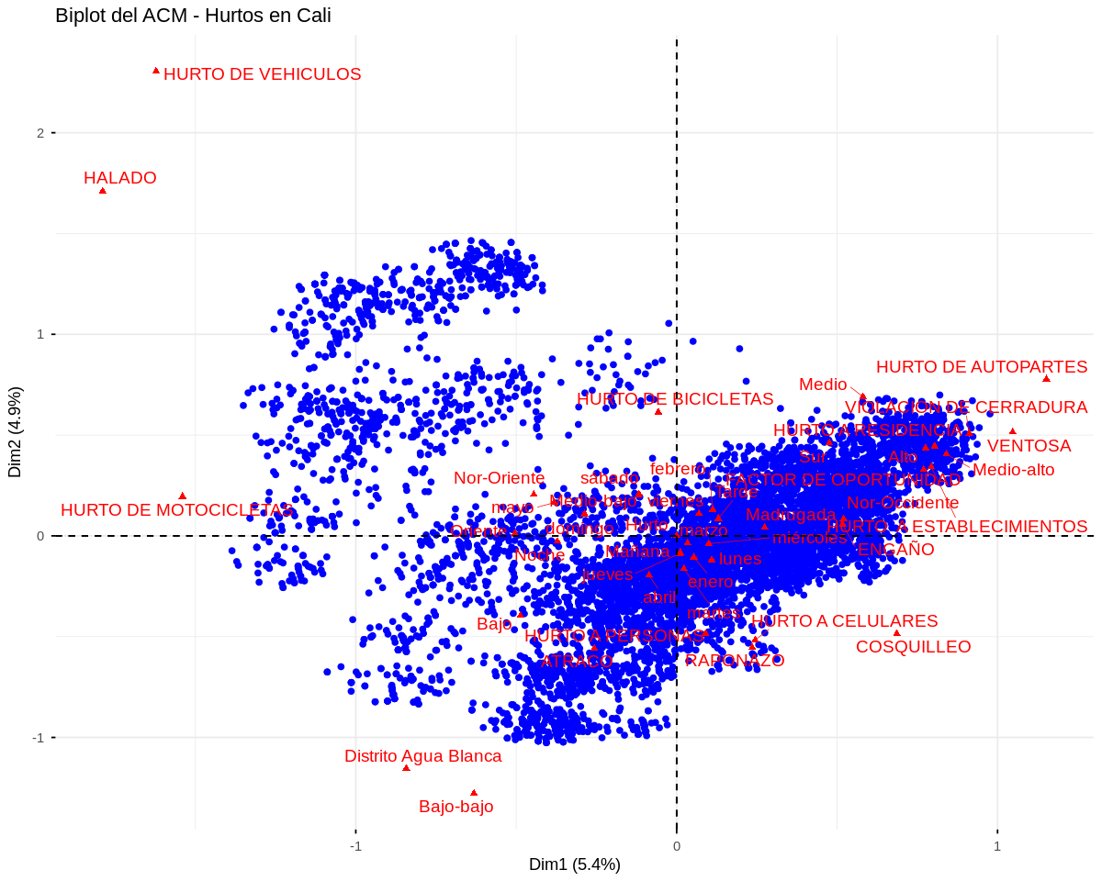
ETAPA 3. ACM
Cada punto azul representa una observación individual del dataset, es decir un registro de hurto.
Cada punto rojo en el biplot corresponde a una categoría dentro de las variables
Figura 13. Biplot conjunto: representación simultánea de individuos y categorías de las variables en el plano principal (C1 y C2)
Octubre 2025

Slide 46
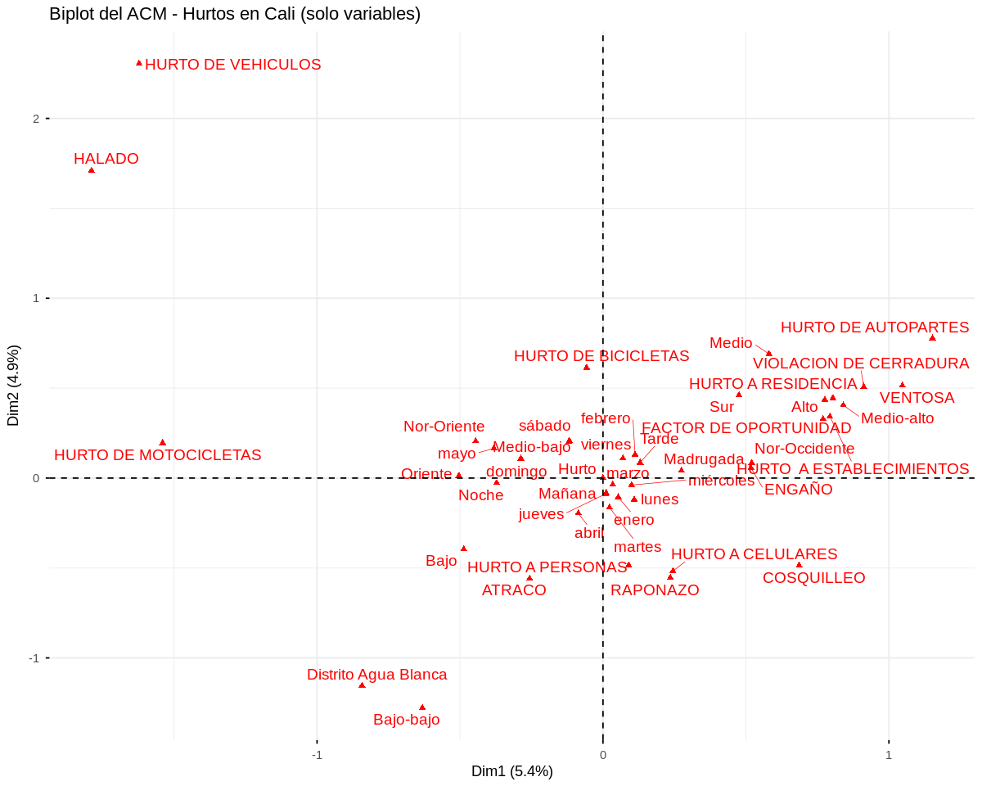
ETAPA 3. ACM
Cuadrante superior derecho: Se asocian hurtos a residencias, autopartes y establecimientos, vinculados con estratos medio, medio-alto y alto, en zonas Sur y Nor-Occidente, con modalidades como factor de oportunidad, violación de cerradura y ventosa. Estos hechos se concentran en las franjas de madrugada y tarde, especialmente los días viernes.
Cuadrante superior izquierdo: Se asocian hurtos de vehículos, motocicletas y bicicletas mediante la modalidad de halado, ocurridos los días sábado y domingo en zonas del Nor-Oriente y Oriente de la ciudad, vinculados principalmente con estrato medio-bajo.
Cuadrante inferior izquierdo: Se asocian hurtos a personas con modalidad de atraco, vinculados con estratos bajos y bajo-bajo, en Distrito Agua Blanca, en franjas de la mañana y noche.
Cuadrante inferior derecho: Se asocian hurtos a celulares mediante modalidad de engaño, raponazo y cosquilleo, los días lunes, martes y miércoles
Figura 14. Biplot: Representación de las categorías de las variables cualitativas en el plano principal (C1 y C2).
Octubre 2025

Slide 47
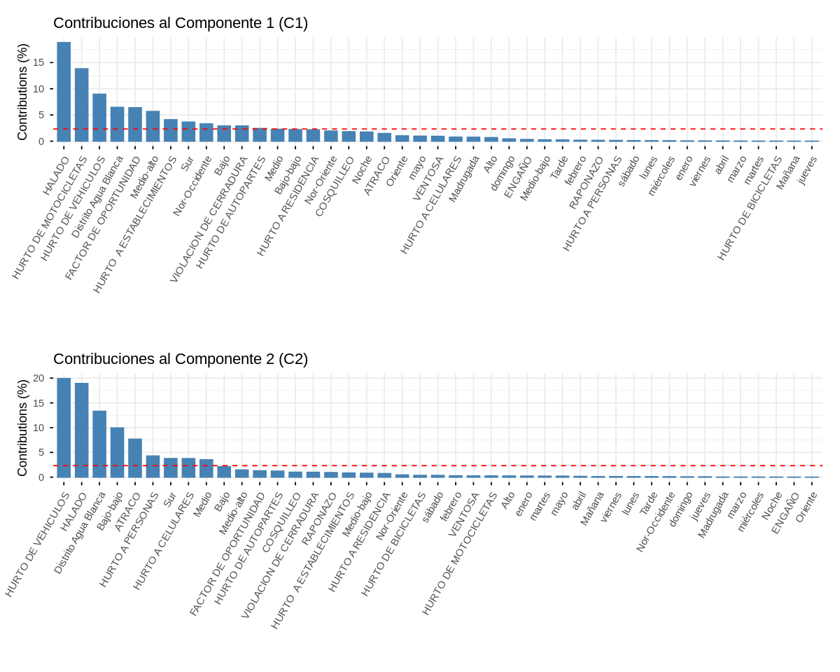
ETAPA 3. ACM
Las variables que más contribuyen al Componente 1 (C1) son Halado, Hurto de motocicletas, Hurto de vehículos, Distrito Agua Blanca, Factor de oportunidad, Medio-alto, Hurto a establecimientos, Sur, Nor-Occidente, Bajo y Violación de cerradura.
Las variables que más contribuyen al Componente 2 (C2) son Hurto de vehículos, Halado, Distrito Agua Blanca, Bajo-bajo, Atraco, Hurto a personas, Sur, Hurto a celulares y Medio.
Figura 15. Contribución de las categorías de las variables a los Componentes 1 y 2 del ACM.
Octubre 2025

Slide 48
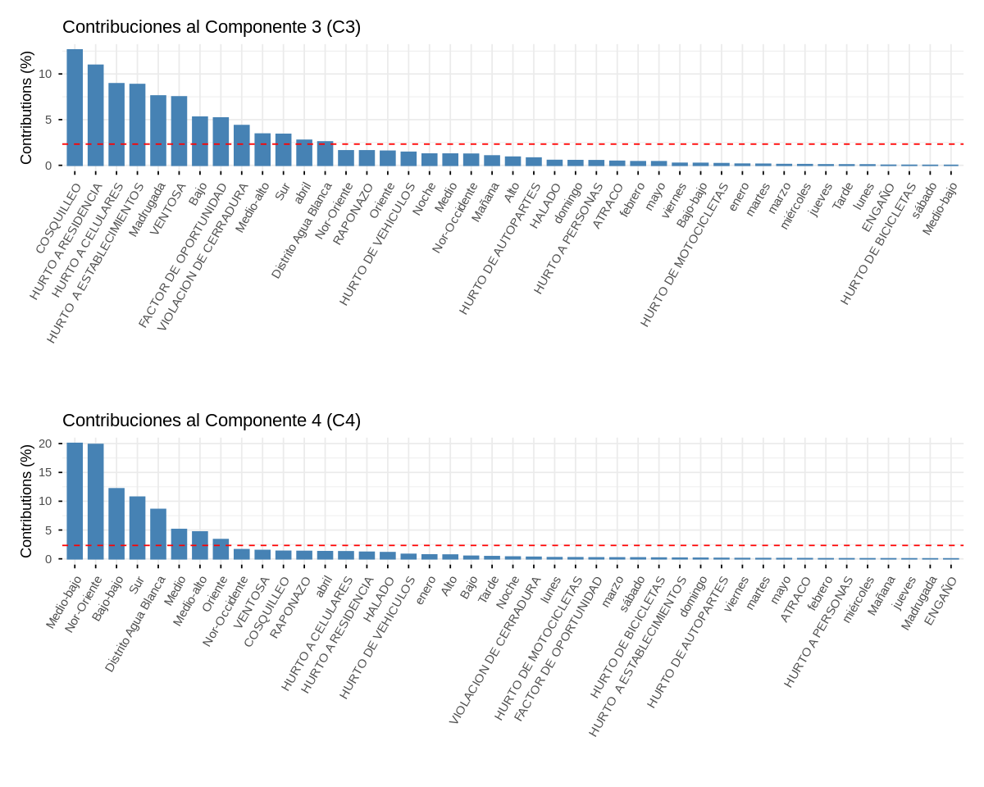
ETAPA 3. ACM
Las variables que más contribuyen al Componente 3 (C3) son Cosquilleo, Hurto a residencias, Hurto a celulares, Hurto a establecimientos, Madrugada, Ventosa, Bajo, Factor de oportunidad, Violación de cerradura, Medio-alto, Sur, Abril y Distrito Agua Blanca.
Las variables que más contribuyen al Componente 4 (C4) son Medio-bajo, Nor-Oriente, Bajo-bajo, Sur Distrito Agua Blanca, Medio, Medio-alto y Oriente.
Figura 16. Contribución de las categorías de las variables a los Componentes 3 y 4 del ACM.
Octubre 2025

Slide 49
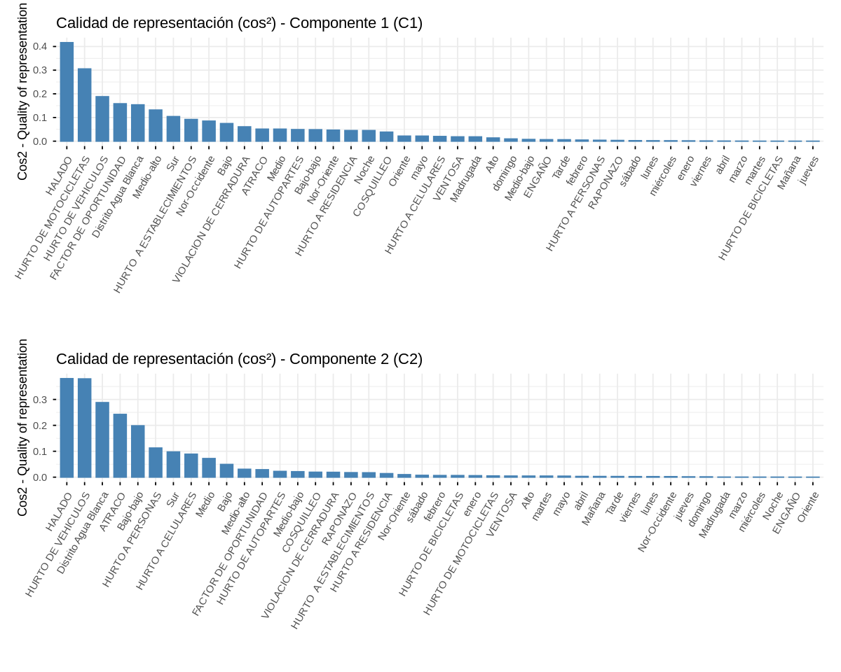
ETAPA 3. ACM
Las variables con mayor calidad de representación (cos²) con el Componente 1 son: HALADO, HURTO DE MOTOCICLETAS, HURTO DE VEHÍCULOS, FACTOR DE OPORTUNIDAD, Distrito Agua Blanca
El Componente 1 está fuertemente asociado con tipos de hurto relacionadas con vehículos y contextos de oportunidad en zonas específicas (como el Distrito Agua Blanca).
Las variables con mayor calidad de representación (cos²) con el Componente 2 son: HALADO, HURTO DE VEHÍCULOS, ATRACO, HURTO A PERSONAS, HURTO A CELULARES, Bajo y Bajo-bajo
El Componente 2 está fuertemente asociado con hurto a personas y celulares, vinculados a lugares con estratos socioeconómicos bajos, lo que sugiere un eje relacionado con la vulnerabilidad social y la exposición al delito en espacios públicos.
Figura 17. Calidad de representación de categorías de las variables (cos²) – Componentes 1 y 2
Octubre 2025

Slide 50
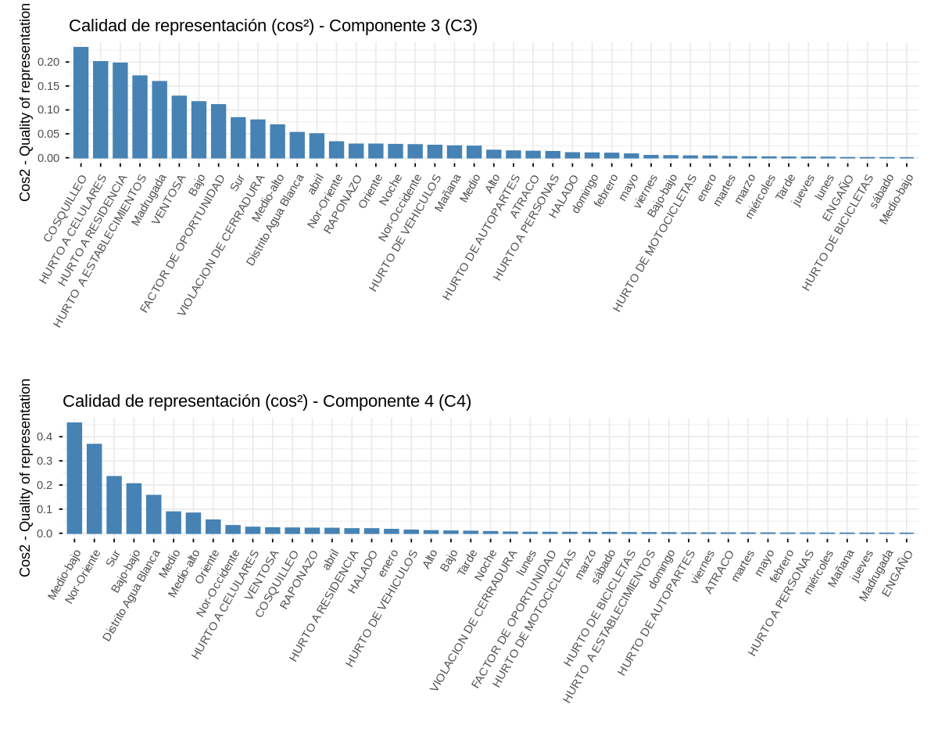
ETAPA 3. ACM
Las variables con mayor calidad de representación (cos²) con el Componente 3 son: COSQUILLEO, HURTO A CELULARES, HURTO A RESIDENCIAS, HURTO A ESTABLECIMIENTOS, Madrugada y VENTOSA
El Componente 3 está fuertemente asociado con tipos de hurto sigiloso o por oportunidad, que suelen ocurrir durante la madrugada. Representa un eje de hurto planificado y con menor confrontación directa.
Las variables con mayor calidad de representación (cos²) con el Componente 4 son: Medio-bajo, Nor-Oriente, Sur, Bajo-bajo y Distrito Agua Blanca
El Componente 4 está fuertemente asociado con factores geográficos y socioeconómicos, destacando zonas y estratos específicos de Cali. Representa un eje de diferenciación territorial, donde los patrones de hurto se asocian con sectores residenciales de menores recursos y mayor exposición hurtos.
Figura 18. Calidad de representación de categorías de las variables (cos²) – Componentes 3 y 4
Octubre 2025

Slide 51
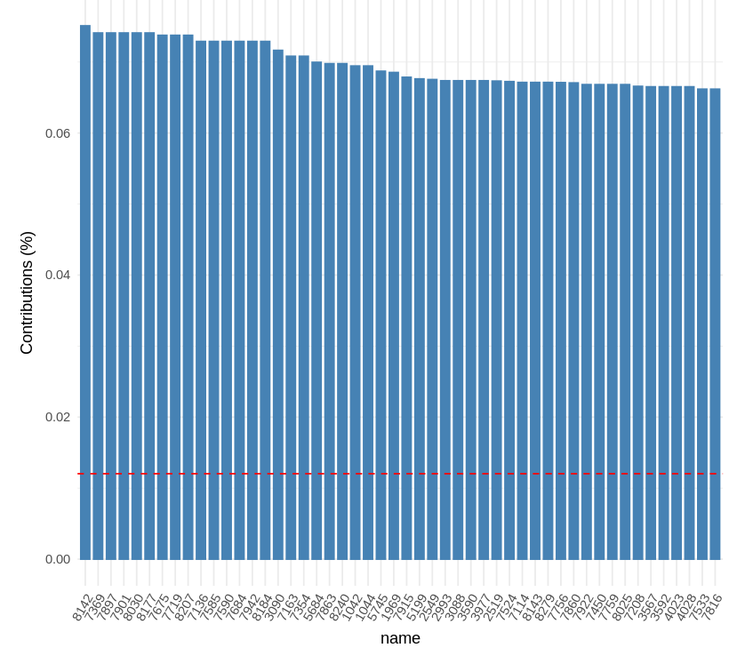
ETAPA 3. ACM
El eje Y indica el porcentaje de aporte de cada observación correspondiente a un caso de hurto, y el eje X, sus identificadores. La línea roja discontinua representa la contribución promedio; los puntos por encima son los que más influyen.
Las barras son uniformes, reflejando que no hay individuos dominantes ni atípicos. Esto indica que las tendencias del ACM se explican más por las categorías de las variables que por los casos de hurtos individuales.
Figura 18. Contribuciones (%) de los 50 individuos más representativos
en el plano principal (C1 y C2).
Octubre 2025

Slide 52
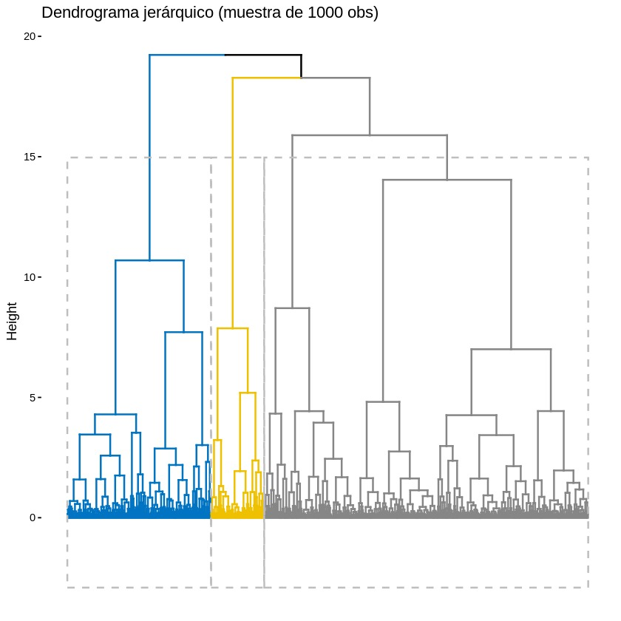
ETAPA 4. CLUSTER
Se observa un salto claro en la altura alrededor de h ≈ 15, por lo que se corta el árbol en ese punto, obteniendo tres grupos bien diferenciados.
Figura 19. Dendrograma jerárquico con muestra aleatoria de 1.000 observaciones del ACM.
Octubre 2025

Slide 53

ETAPA 4. CLUSTER
Figura 20. Agrupamiento mixto mediante el método HCPC de los Hurtos en Cali, sobre el plano factorial (Dim 1–2).
Octubre 2025

Slide 54

ETAPA 3. ACM
Si el p-valor es pequeño la categoría es importante y contribuye significativamente a diferenciar los clusters. En este caso todas son significativas.
Tabla 13. Variables significativas en la formación de clusters
Octubre 2025

Slide 55

ETAPA 3. ACM
Cluster 1
Este grupo está caracterizado por hurtos de vehículos y motocicletas tipo halado, concentrados en la zona Nor-Oriente de Cali, principalmente en horario nocturno y durante el mes de mayo. Predominan casos en estratos medio-bajos y con mayor ocurrencia los fines de semana (sábado y domingo).
Tabla 14. Categorías más significativas del Clúster 1
Octubre 2025

Slide 56

ETAPA 3. ACM
Cluster 2
Este grupo se asocia principalmente con hurtos a personas y celulares, bajo modalidades como atraco, cosquilleo y raponazo, concentrados en el Distrito Agua Blanca. Predominan casos en estrato bajo y bajo-bajo, ocurridos durante la noche o la mañana, especialmente los martes y en enero.
Tabla 15. Categorías más significativas del Clúster 2
Octubre 2025

Slide 57

ETAPA 3. ACM
Cluster 3
Este grupo agrupa los hurtos planificados a residencias, establecimientos y autopartes, cometidos bajo modalidades como violación de cerradura, ventosa, engaño y factor de oportunidad. Predominan en zonas del sur y nor-occidente, especialmente en estratos medios y medio-altos, ocurridos durante la madrugada o la tarde, con mayor frecuencia en abril y los miércoles.
Tabla 16. Categorías más significativas del Clúster 3
Octubre 2025

